Slide 1
Героизм духовенства
в первую мировую войну

Slide 2
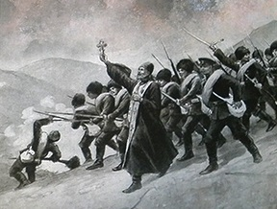
Меч служит внешней борьбе, но во имя духа; и потому, пока в человеке жива духовность, призвание меча будет состоять в том, чтобы его борьба была религиозно осмыслена и духовно чиста. И. А. Ильин
На первый взгляд кажется, что священник и оружие – несовместимые понятия… Но как в мирное время священник в скорбях утешает, так и на войне проявляет беспримерное мужество и удивительную храбрость, вдохновляя солдат. Как в Церкви священник предстоит перед молящимися, так и в бою идет впереди атакующих с Крестом в руках и верой в сердце!

Slide 3
За период Первой мировой войны с 1914 по 1918 год около 2 500 священников были отмечены государственными наградами за проявленный ими героизм на полях сражений.
Мне хотелось бы рассказать о некоторых из них…

Slide 4
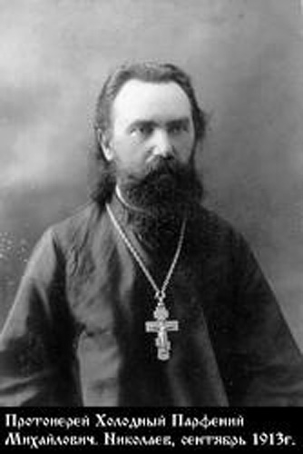
Отец Парфений Холодный
Первым в войне, кого наградили наперсным крестом на Георгиевской ленте, стал священник 58-го Прагского полка Парфений Холодный.

Slide 5
Отец Парфений вместе с полковым врачом и одним из младших офицеров в двуколке переезжал по мосту реку. Они наткнулись на засаду, сидевшую под мостом. Отец Парфений не растерялся, а, осенив крестом своих врагов, вышел к ним навстречу с иконой «Спаса Нерукотворного». Батюшка горячо убеждал их, что не стоит братьям проливать кровь и просил сложить оружие.
Речь отца Парфения была понята, и солдаты противника начали сдавать оружие.

Slide 6
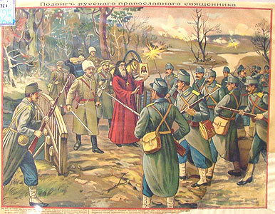

Slide 7
Протоиерей Сергий Соколовский
В марте 1915 года на австрийском фронте русские войска готовились к решительному прорыву. Перед 7-м Финляндским стрелковым полком была поставлена задача атаковать противника на своем участке. Тогда полковой священник Сергий Соколовский вызвался лично организовать вылазку. На полях еще лежал снег, поэтому священник обрядил отряд в белые простыни. Под покровом ночи смелый священник повел солдат к вражеской позиции. Во время боя был ранен в бедро, но проволочные заграждения все же были уничтожены. Это позволило успешно провести атаку и разгромить противника.

Slide 8
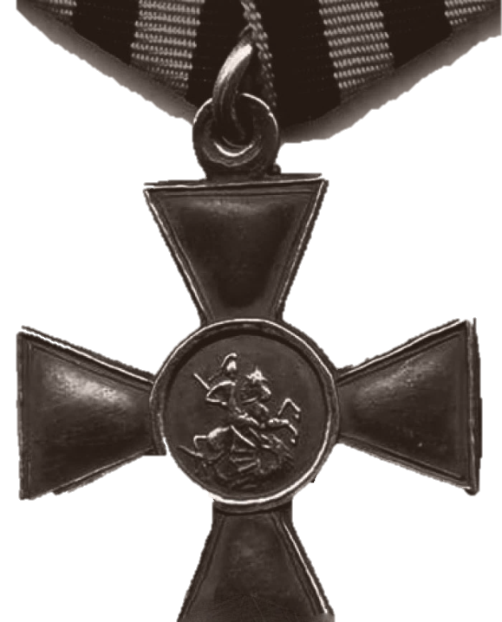
За свой подвиг священник был награжден орденом св. Георгия 4-й степени.
В 1916 году 7-й Финляндский
полк был переведен на
французский фронт. Французы,
которых сложно удивить военной
доблестью, прозвали отца Сергия
«легендарным священником». Священник был удостоен высшей военной награды Франции – ордена Почетного Легиона и Военного Креста.

Slide 9
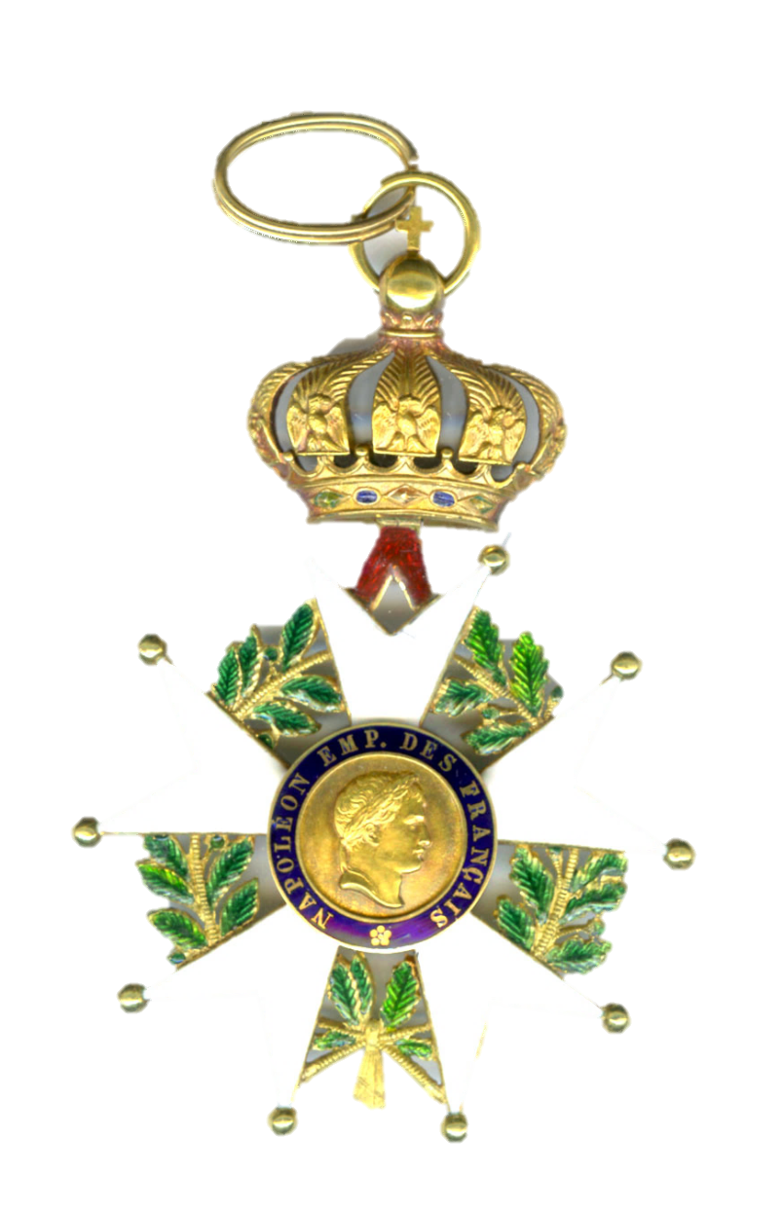
Протоиерей
Сергий Соколовский
умер от ран во французском военном госпитале.
Умер с молитвой на устах и верой в храбром сердце.
орден Почетного Легиона

Slide 10
Иеромонах Амвросий (Матвеев)
Нельзя не оценить подвиг иеромонаха Амвросия!
В июне 1915 года Перновский полк вел особо тяжелые бои. В какой-то момент гренадёры дрогнули и непременно обратились бы в бегство, если бы не их храбрый полковой священник.
Отец Амвросий обратился к солдатам с горячим словом. Затем, являя собою пример истинного бесстрашия, он с крестом в руке сам пошел в атаку. В этом бою иеромонах Амвросий погиб. Награжден орденом Св. Георгия 4-й степени и орденом Владимира 4-й степени с мечами.

Slide 11
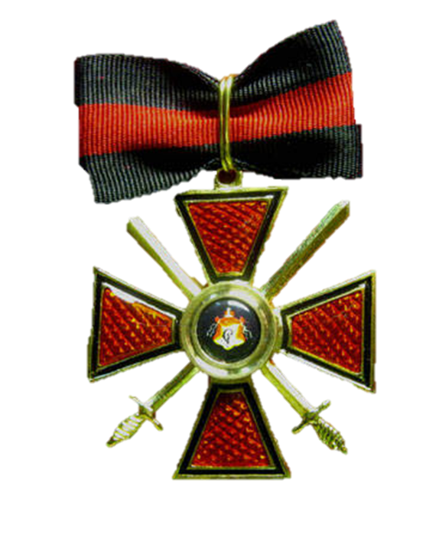
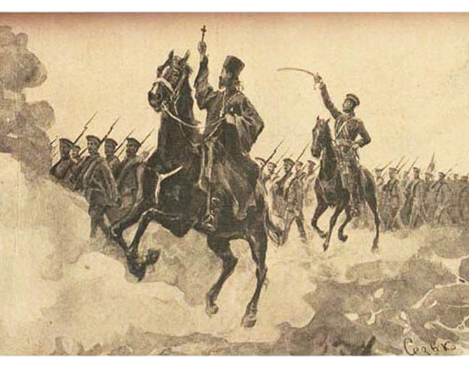

Slide 12
Батюшка Михаил Семёнов
Отец Михаил, имея на груди дароносицу со Святыми Дарами, все время находился на передовых позициях. Здесь он лично перевязывал раненых, отправлял их затем на перевязочный пункт, спокойно напутствовал и причащал тяжелораненых. Лично из-под огня выносил раненых, хоронил убитых.

Slide 13
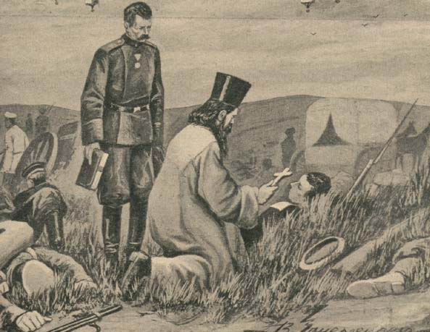

Slide 14
В одном из боев отец Михаил, надев епитрахиль, бросился вперед и остановил отступающих.
А однажды отец Михаил вместе с командиром полка и другими офицерами вошел в помещение, предназначенное для них, а там оказалась неразорвавшаяся бомба.
Отец Михаил не растерялся, а, спокойно перекрестившись, взял бомбу на руки, вынес её из помещения и утопил в протекающей рядом реке.

Slide 15
Иеромонах Филофей (Антипычев)
Не могу не отметить и замечательный подвиг иеромонаха Филофея.
Священники не раз спасали полковые знамена. Так и иеромонах Филофей вызвался спасти знамя. Перед прорывом из окружения он обернул полотнище полкового знамени вокруг тела. Знамя полка врагу так и не досталось, хотя сам отец Филофей пропал без вести. За этот подвиг иеромонах Филофей был награжден орденом святого Георгия 4-й степени.

Slide 16
Об этих и многих других военных подвигах священников вы можете подробнее узнать из книги протоирея Николая Агафонова «Ратные подвиги православного духовенства». В книге описываются не только подвиги православных священников в различные периоды истории России, но и их сила духа.

Slide 17
«Мы в ноги должны поклоняться военному духовенству за его великолепную работу в армии».
Великий князь Николай Николаевич (1915 год)
Молитвенно поминать имена священников, слагать в своих сердцах их подвиги – наш христианский долг!

Slide 18
Выполнила работу: Петрова Елена, 14 лет, 8 класс, учащаяся воскресной школы «Рассвет» храма Илии пророка г. Иваново
Преподаватель: Бякова Вера Константиновна

